Slide 1
bbw
центр профессионального образования в регионе
Берлин-Бранденбург
Роль наставника в дуальном образовании
Уфа, 21-е февраля 2019 г.
Олег Кислов
Директор по проекту «Дуальное образование»

Slide 2
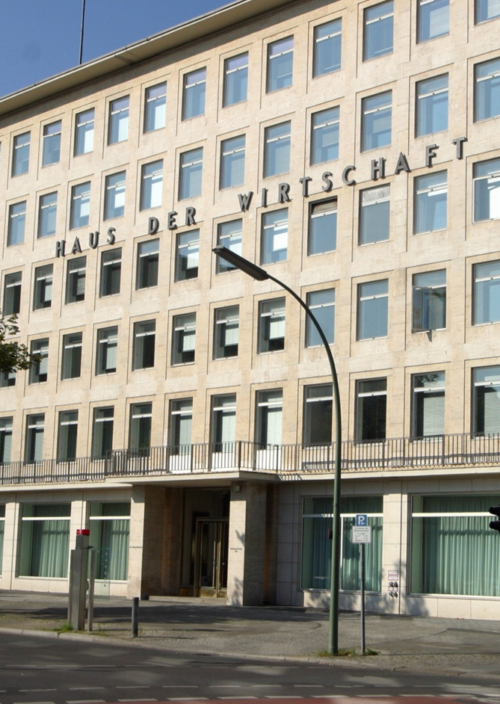
Группа компаний bbw
4 компании
34 центра обучения в Берлине и Бранденбурге и в Сучжоу (Китай)
450 сотрудников
2017: Оборот 33 миллиона €
Спектр предлагаемых услуг: профориентация, профессиональное образование (СПО), дополнительное профессиональное образование (ДПО), профессиональная реабилитация, высшее образование (ВО)

Slide 3

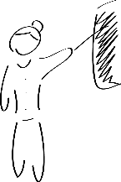





Резюме — дуальная система: два мира под одной крышей
Мир труда
Система образования
Профессия
Предприятие
«Дуальность» = 2 места обучения
Колледж
Работодатель
Учащийся
Палаты и социальные партнеры
Государство (федерация и земли)
Определение, надзор и проверка содержания учебы на пред-приятии на основе консенсуса
Формирует законодательные рамочные условия и предоставляет ресурсы для школьной части профобразования; передает государственные задачи ведомствам, социальным партнерам и палатам

Slide 4


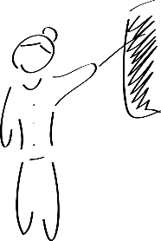


Учеба в ходе рабочего процесса
В двух скоординированных местах обучения («дуальность»)
70% на предприятии
30%
в колледже
Производственное обучение
  Юридическая база: договор о профобучении
  Обучающее предприятие оплачивает труд учащегося
  Предприятие предлагает структурированное обучение в реальных рабочих условиях (инструкторы на предприятии, современное производственное оснащение и т. д.)
Обучение в колледже
  Юридическая база: обязательное обучение
  Правительства земель финансируют общедоступ-ное образование (здания, преподаватели и т. д.)
  Колледж предлагает бесплатные занятия по профессиональным-техническим (2/3) и общеобразовательным (1/3) предметам
Общая продолжительность дуального профобразования: 2–3,5 года

Slide 5
Обучающее предприятие
Обучающим предприятием является предприятие, нанимающее на работу людей с целью организации профессионального обучения. Это может быть физическое лицо, например, индивидуальный предприниматель, или юридическое лицо, например, ООО.
Обучающее предприятие является лицом, заключающим договор на обучение.
Обучающее предприятие обязано назначить наставника, который сможет непосредственно, ответственно и в существенном объеме передать содержание обучения на месте обучения. Таким образом, обучающее предприятие делегирует наставнику свои задачи и обязанности, но при этом несет ответственность за ошибки наставника.
Обучающие предприятия должны иметь личностный допуск.
Обучающее предприятие обязано зарегистрировать ответственного наставника (заполнить карточку наставника) в компетентном органе (торгово-промышленной палате).

Slide 6
Требования к предприятиям, осуществляющим образовательную деятельность в рамках
дуального профессионального образования в Германии
Закон о профессиональном образовании требует:
Наличия оснащения для проведения профессионального обучения
(оборудование, станки, рабочие инструменты)
Предприятия обязаны иметь квалифицированный обучающий персонал: «наставники»
Контроль над предприятиями, осуществляющими образовательную деятельность, проводят «компетентные инстанции»= торгово-промышленные палаты
Торгово-промышленные палаты выдают/ отзывают разрешение на осуществление образовательной деятельности

Slide 7
Наставник
Наставником является лицо, обучающее с высокой долей ответственности. Это может быть как само обучающее предприятие (предприниматель), так и уполномоченный им сотрудник.
Наставник должен иметь личностный и профессиональный допуск.
Наставник отвечает за планирование, проведение и контроль профессионального обучения.
Наставники, занимающиеся обучением по совместительству, выполняют иные задачи, оговоренные в их трудовом договоре. Наставники, занимающиеся обучением по совместительству, должны отвечать не более чем за 3 учащихся.
Наставники, занимающиеся обучением как основной деятельностью, занимаются только обучением. Они должны отвечать не более чем за 16 учащихся.
Если на предприятии работает производственный совет, он имеет право голоса при назначении наставника.

Slide 8
Критерии для наставников
а) Личностная пригодность (отсутствие штрафов и уголовных наказаний)
б) Профессиональная пригодность:
Профессиональные знания: профессиональное образование и успешная сдача экзамена по той же специальности, полученной в рамках дуального профессионального образования
Педагогические знания: экзамен в соответствии с «Положением о профессиональной квалификации наставников»; экзамен подготавливается в рамках учебного курса «Обучение наставников на предприятии»

Slide 9
Экзамен для наставников
Состоит из двух частей: письменной и устной
Письменная часть: задания по всем компетенциям курса
Практическая часть: презентация одной ситуации в рамках профессионально обучения и собеседование по профессии
Экзаменационные комиссии располагаются в «компетентных инстанциях» (торгово-промышленных палатах)
Наставники получают свидетельство, дающее право обучать

Slide 10
AdA: Ausbildung der Ausbilder
Обучение обучающих – Train-the-Trainer
Первоклассное профессиональное образование требует первоклассных наставников
Система AdA-International – обучение наставников за пределами Германии по немецкой модели с учётом местных условий
Стажировки наставников и мастеров п/о на немецких предприятиях

Slide 11
Спасибо за внимание!

